Slide 1
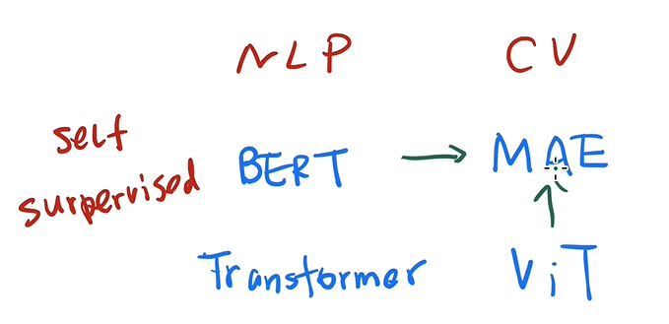
2
4
1
3
2017年，首次提出Transformer架构应用于NLP领域；
2018年，基于Transformer架构，提出了自监督学习的BERT预训练大模型，也同样是应用于NLP领域；
2020年，基于Transformer在NLP领域中的大获成功，研究者们不断尝试将其直接应用在计算机视觉领域，而本文所提出的ViT模型有效证明了Transformer在CV领域的潜力；
2021年，参照BERT的无监督学习任务，基于ViT模型的无监督学习模型MAE被提出应用于CV领域，获得成功。

Slide 2
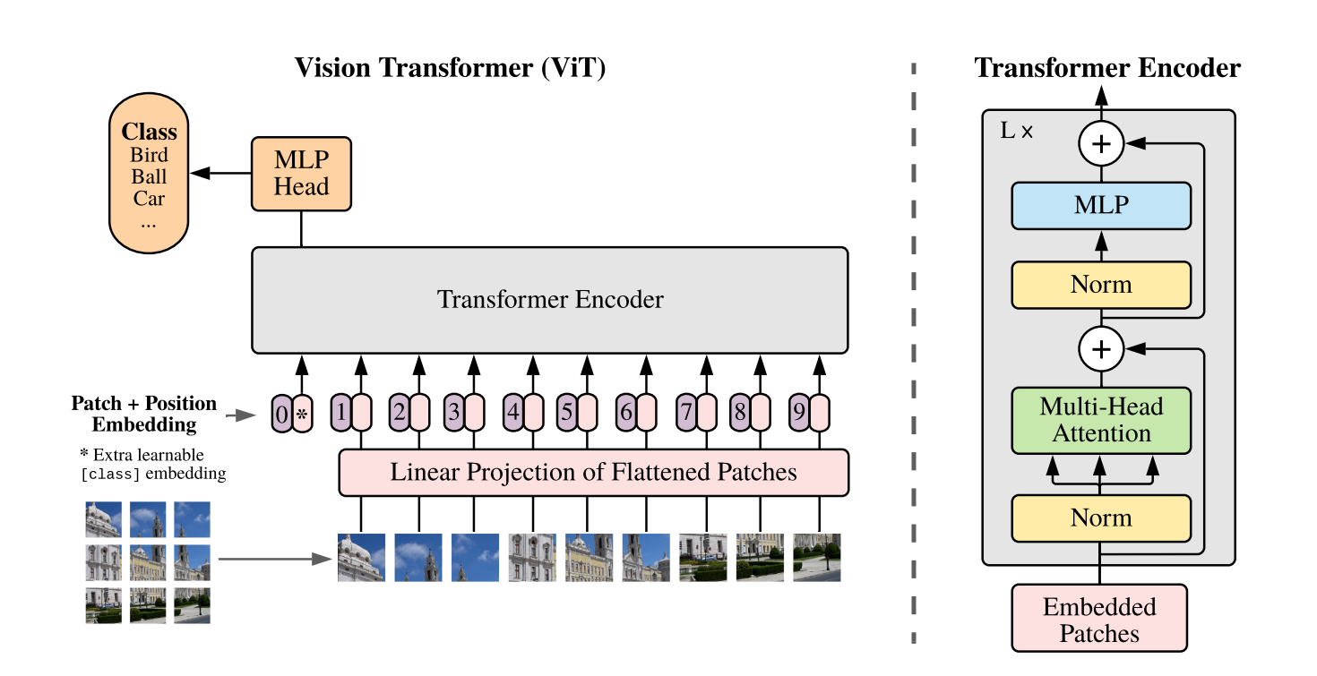
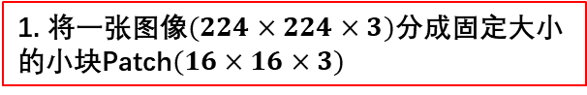

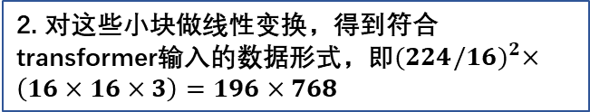
ViT模型的整体框架
5. 图像分类任务处理
4. 放入Transformer Encoder进行训练和学习。
3. 添加用于分类的cls token（参考Bert）作为第一个小块，然后对每一个小块加入位置编码。$(197×768)$
1. 将一张图像$(224×224×3)$分成固定大小的小块Patch$(16×16×3)$
2. 对这些小块做线性变换，得到符合transformer输入的数据形式，即${(224/16)}^{2}×\left(16×16×3\right)=196×768$

Slide 3
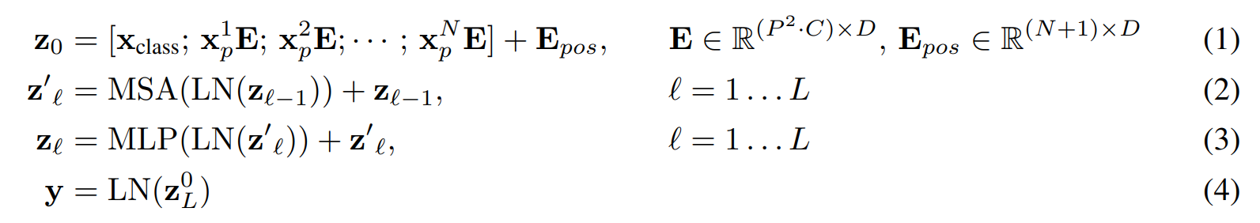
ViT训练过程演示以及相关处理公式

Slide 4
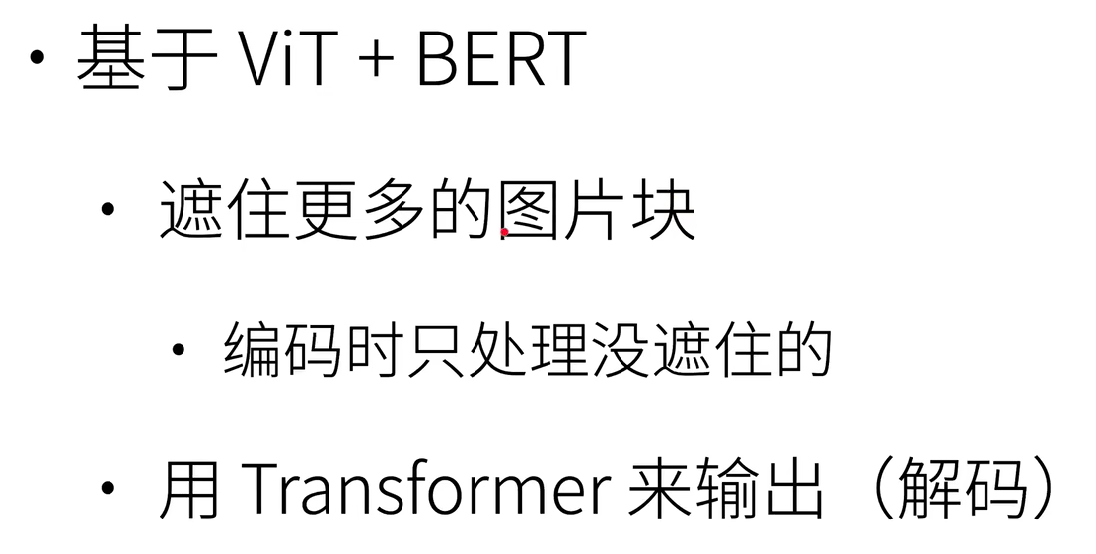
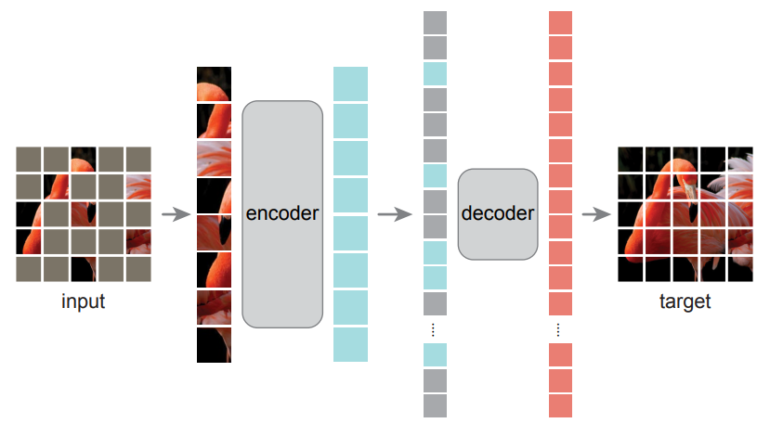
MAE模型思路与整体框架
目标是直接还原整张图的像素点。此外，在计算损失函数时，只计算被遮住的Patch块预测值与真实值之间的差值。
MAE是自监督学习任务
采用小型的Transformer框架来作为解码器
应用ViT模型的处理框架来作为编码器

